Slide 1
dinosaur settlement
Выполнили: Дувакин Андрей и Толменева Дарья

Slide 2
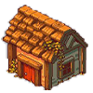

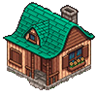
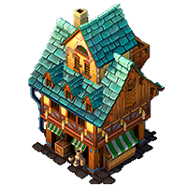
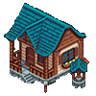
Домики в поселении

Slide 3
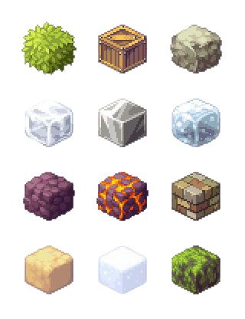
Блоки, на которых стоит поселение

Slide 4
Главный персонаж

Slide 5
Дополнительный персонаж

Slide 6

Валюта

